Slide 1
第二章 递归与分支策略
递归式
代换法
迭代法
递归树法
主方法
分治策略
最大子数组
大整数乘法
Strassen矩阵乘法*
多数算法
Notes:
本门课程内容十分丰富,而且有趣.

Slide 2
插入排序
对算法运行时间的分析，一般都是通过每条指令指定的代价 * 指令执行次数来计算的。比如，插入算法的运行时间分析。
INSERTION-SORT(A) cost times
1 for( j = 2; j <=length[A]; j++) c₁ n
2 key = A[j] c₂ n-1
3 // Insert A[j] into the sorted sequence A[1 .. j-1] 0 n-1
4 i = j-1 c₄ n-1
5 while( i > 0 && A[i] > key) c₅
6 A[i+1] = A[i] c₆
7 i = i-1 c₇
8 A[i+1] = key c₈ n-1

Slide 3
归并排序
当一个算法包含对其自身的递归调用时，其运行时间通常可以用递归式来表示。
递归式是一组等式或不等式，它所描述的函数是用在更小的输入下该函数的值来定义的。如，归并排序：
cost
MERGE-SORT(A, p, r) T(n)
1 if p < r
2 Then q ←
3 MERGE-SORT(A, p, q) T(n/2)
4 MERGE-SORT(A, q+1, r) T(n/2)
5 MERGE(A, p, q, r) n

Slide 4
递归表达式
在表达和求界递归式时一般都会忽略一些技术性细节：
1）假设函数自变量为整数，忽略上取整和下取整。
2）忽略递归式的边界条件，并假设对于小的n值，T(n)是常量。
初始值只会影响常数因子，并不会影响函数增长的阶。

Slide 5
递归表达式
递归表达式求解方法：
1）代换法：先猜有某个解存在，用数学归纳法证明猜测的正确性；
2）迭代法：把递归式转化为求和表达式，然后求和式的界；
3）递归树法：直观地表达了迭代法
4）主方法：给出了求解T(n) = aT(n/b)+f(n)这种形式递归式的简单方法。

Slide 6
第二章 递归与分支策略
递归式
代换法
迭代法
递归树法
主方法
分治策略
最大子数组
大整数乘法
Strassen矩阵乘法
多数算法
Notes:
本门课程内容十分丰富,而且有趣.

Slide 7
代换法
代换法求解递归式要点：
1）猜测解的形式
2）用数学归纳法找出使解真正有效的常数
验证猜测的解是否满足条件(用归纳法)
找出什么样的系数可以使问题成立
关键: 使用归纳进行代换

Slide 8
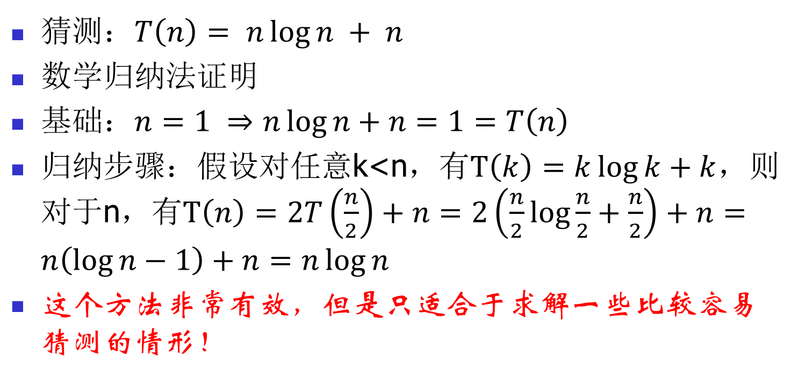
代换法
猜测：$T\left(n\right)= n\log{n} + n$
数学归纳法证明
基础：$n=1 ⇒n\log{n}+n=1=T\left(n\right)$
归纳步骤：假设对任意k<n，有$T\left(k\right)=k\log{k}+k$，则对于n，有$T\left(n\right)=2T\left(\frac{n}{2}\right)+n=2\left(\frac{n}{2}\log{\frac{n}{2}}+\frac{n}{2}\right)+n=n\left(\log{n}−1\right)+n=n\log{n}$
这个方法非常有效，但是只适合于求解一些比较容易猜测的情形！

Slide 9
代换法
代换法可用于对递归式建立上界(O) 、下界(Ω) .
例：确定递归式的上界
(1) 猜测 T(n) = O(n lg n).
(2) 证明 T(n)≤cn lg n，其中c为某个固定常数
假设以上公式对n/2成立，即
带入上述递归式：

Slide 10
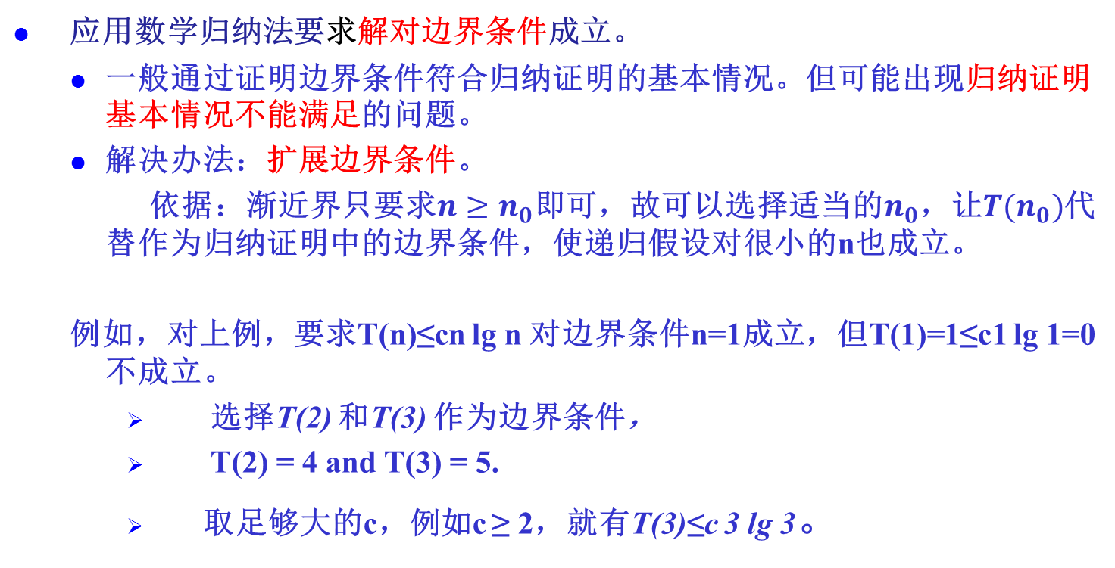
代换法
应用数学归纳法要求解对边界条件成立。
一般通过证明边界条件符合归纳证明的基本情况。但可能出现归纳证明基本情况不能满足的问题。
解决办法：扩展边界条件。
依据：渐近界只要求$n≥n_{0}$即可，故可以选择适当的$n_{0}$，让${T(n}_{0})$代替作为归纳证明中的边界条件，使递归假设对很小的n也成立。
例如，对上例，要求T(n)≤cn lg n 对边界条件n=1成立，但T(1)=1≤c1 lg 1=0不成立。
选择T(2) 和T(3) 作为边界条件，
T(2) = 4 and T(3) = 5.
取足够大的c，例如c ≥ 2，就有T(3)≤c 3 lg 3。

Slide 11
代换法
做一个好的猜测：
猜测递归式没有通用的方法
需要经验、创新性
试探法
递归树
证明较宽松的上下界，然后再缩小不确定性区间。

Slide 12
代换法
如果某个递归式与先前见过的类似，则可猜测该递归式有类似的解。
例如,
虽然看起来很难，因为增加了一个常数项17。
直觉该附加项不会从本质上影响递归解。
因为，当n很大的时候，T( n/2 ) 和T( n/2 + 17) 差异并不很大
因此可以猜测其解为T(n) = O(n lg n)

Slide 13
代换法
在运用渐近表示时，很容易出错.
比如，对于递归式
错误的证明：猜测T(n) = O(n)，假设T(n)≤cn，有
(错误在于没有证明归纳假设的准确形式，即T(n)≤cn)

Slide 14
代换法
有时候猜测是正确的，但是却会在进行数学归纳证明的时候出现一些问题. 原因在于归纳假设不够强
例如
我们猜测其解为O(n)，然后证明对适当选择的c，有T(n)≤cn。用所猜测的界对递归式作替换得到下式
这里并不能引出T(n)≤ cn ，无论c为何值。
解决办法：可以去掉一个低阶项来修改所猜的界，使得证明可以顺利进行。

Slide 15
代换法
1）多数人可能会猜一个更大的界如O(n^2)，
2）但是事实上O(n)是正确的。
3）直觉上告诉我们，我们的猜测几乎是正确的：就是只差了一个
常数1，即一个低阶项。
4）但是，就是因为差这一项，使得数学归纳法证明出问题，无法
得到期望的结果。
5）因此，我们把所做的猜测中减去一个低阶项，即猜测解的形式
为T(n) ≤ cn – b，这样就有下式，只要b>1就可以成立。和先
前一样，c要选择足够大，一般能够处理边界条件。

Slide 16
代换法
与多数人的直觉不一样。为什么不是增加一项来解决问题呢？
理解该问题的关键在于要理解我们所采用的数学归纳法：通过对更小的值做更强的假设，就可以证明对某个给定值的更强的结论。

Slide 17
代换法
例
(1) 猜测: T(n)=O(n³)
归纳证明： 假设 T(k) ≤ ck³ 当k < n时成立。
(2) 猜测：T(n)= O(n²)
归纳证明： 假设 T(k) ≤ c₁k² –c₂k 当k < n时成立。
(3) 思考：T(n)=Θ(n²)

Slide 18
代换法
代数变换: 对一个陌生的递归式作一些简单的代数变换，就会使之变成读者较熟悉的形式.
例如，
上面这个式子看起来很难，但是可以对它进行简化，方法是
改动变量。为了方便起见，不考虑数的截取整数问题。如 将 转化 为整数。
解：设 m = lg n , 则得到新的递归式 T(2^{m}) = 2T(2^{m/2})+m.
再设 S(m)=T(2^{m}) => S(m)=2S(m/2)+m,
与递归式 (4.4)很接近，故有相同的解，即: S(m)=O(m lgm) . 将 S(m)变换回T(n), 得 T(n)=T(2^{m})=S(m)=O(m lgm)=O(lgn lglgn) .

Slide 19
代换法
代换法求解步骤小结：
(1) 做一个好的猜测
(2) 证明一般情况成立
(3) 处理边界条件，可以进行边界扩展
注意事项：
(1) 对更小的值做更强的假设
(2) 避免陷阱
(3) 适当时进行变量替换

Slide 20
第二章 递归与分支策略
递归式
代换法
迭代法
递归树法
主方法
分治策略
最大子数组
大整数乘法
Strassen矩阵乘法*
多数算法
Notes:
本门课程内容十分丰富,而且有趣.

Slide 21
迭代法
代换法
给递归式的解的正确性提供了简单的证明方法，
但很难得到一个好的猜测
迭代法
不需要我们对解的形式进行猜测；
只需要把递归式不断地展开，对各个展开项求和就可以了。
迭代法对代数能力的要求比较高
例

Slide 22
迭代法
问题：该展开多少项才合适？
涉及到级数求和中项目问题，这可以通过边界条件得到?
上述例子，第 i 项是.
迭代直到 才终止。 利用边界条件 , 可得：

Slide 23
迭代法
迭代法的难点：
递归次数
级数求和
在展开递归式为迭代求和的过程中，
有时只需要部分展开，
然后根据其规律来猜想递归式的解，
接着用代换法进行证明。

Slide 24
迭代法
当递归式中包含下取整和上取整函数时，迭代法会变得更加的复杂，难以求解。
这时，经常假设递归式中n是某个常数的幂次方，从而方便求解
例如,
可以假设n = 4^{k}，这样下取整函数就可以忽略了。

Slide 25
第二章 递归与分支策略
递归式
代换法
迭代法
递归树法
主方法
分治策略
最大子数组
大整数乘法
Strassen矩阵乘法*
多数算法
Notes:
本门课程内容十分丰富,而且有趣.

Slide 26
递归树法
画递归树可以从直观上表示迭代法，也有助于猜想递归式的解
当用递归式表示分治算法的运行时间时，递归树的方法尤其有用.
递归树中，每一个节点都代表着递归函数调用集合中一个子问题的代价。将树中每一层内的代价相加得到一个每层代价的集合，再将每层的代价相加得到递归式所有层次的总代价。
不够严谨，严格意义上来说：用递归树法得到答案，再用代换法验证。

Slide 27
递归树法
Solve T(n) = T(n/4) + T(n/2) + n²:

Slide 28
递归树法
Solve T(n) = T(n/4) + T(n/2) + n²:
T(n)

Slide 29
递归树法
Solve T(n) = T(n/4) + T(n/2) + n²:
n²
T(n/4)
T(n/2)

Slide 30
递归树法
Solve T(n) = T(n/4) + T(n/2) + n²:
n²
(n/4)²
(n/2)²
T(n/16)
T(n/8)
T(n/8)
T(n/4)

Slide 31
递归树法
Solve T(n) = T(n/4) + T(n/2) + n²:
n²
(n/4)²
(n/2)²
(n/16)²
(n/8)²
(n/8)²
(n/4)²
…
Θ(1)

Slide 32
递归树法
Solve T(n) = T(n/4) + T(n/2) + n²:
n²
(n/4)²
(n/2)²
(n/16)²
(n/8)²
(n/8)²
(n/4)²
…
Θ(1)

Slide 33
递归树法
Solve T(n) = T(n/4) + T(n/2) + n²:
n²
(n/4)²
(n/2)²
(n/16)²
(n/8)²
(n/8)²
(n/4)²
…
Θ(1)

Slide 34
递归树法
Solve T(n) = T(n/4) + T(n/2) + n²:
n²
(n/4)²
(n/2)²
(n/16)²
(n/8)²
(n/8)²
(n/4)²
…
…
Θ(1)

Slide 35
递归树法
Solve T(n) = T(n/4) + T(n/2) + n²:
n²
(n/4)²
(n/2)²
(n/16)²
(n/8)²
(n/8)²
(n/4)²
…
…
Θ(1)
Total =
= Θ(n²)
几何级数

Slide 36
Appendix: geometric series
for x ≠ 1
for |x| < 1
Return to last slide viewed.

Slide 37
第二章 递归与分支策略
递归式
代换法
迭代法
递归树法
主方法
分治策略
最大子数组
大整数乘法
Strassen矩阵乘法*
多数算法
Notes:
本门课程内容十分丰富,而且有趣.

Slide 38
2.3.4 主方法
在递归算法分析中，常需要求解如下形式的递推式：
T(n) = aT(n/b) + f(n)
式中，a≥1和b＞1是常数，f(n)是一个渐近正函数，n/b指⎣n/b⎦ 或 ⎡n/b⎤。
求解这类递推式的方法称为主方法。

Slide 39
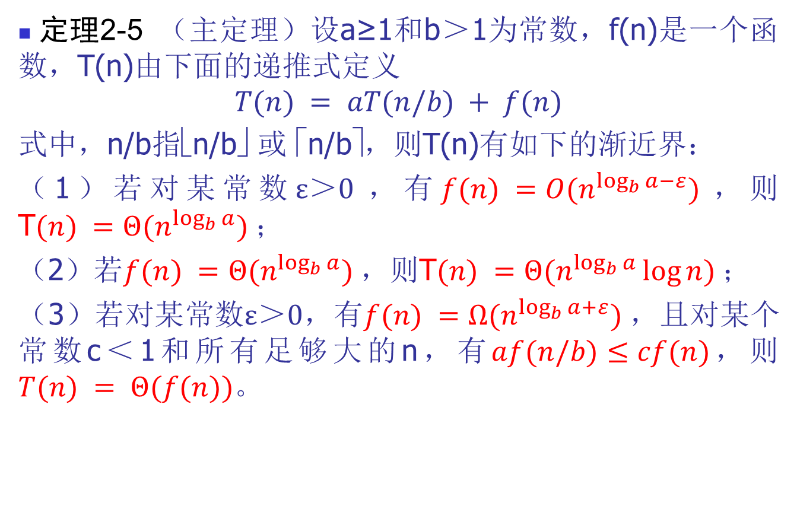
主方法
定理2-5 （主定理）设a≥1和b＞1为常数，f(n)是一个函数，T(n)由下面的递推式定义
$$T(n) = aT(n/b) + f(n)$$
式中，n/b指⎣n/b⎦ 或 ⎡n/b⎤，则T(n)有如下的渐近界：
（1）若对某常数$ε＞0$，有$f(n) =O(n^{\log_{b}{a}−ε})$，则T$(n) =Θ(n^{\log_{b}{a}})$；
（2）若$f(n) =Θ(n^{\log_{b}{a}})$，则T$(n) =Θ(n^{\log_{b}{a}}\log{n})$；
（3）若对某常数$ε＞0$，有$f(n) =Ω(n^{\log_{b}{a}+ε})$，且对某个常数c＜1和所有足够大的n，有$af(n/b)≤cf(n)$，则$T(n) = Θ(f(n))$。

Slide 40
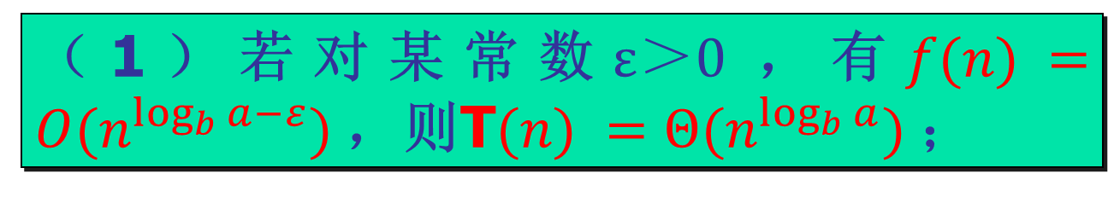
主方法
例2-15 T(n) = 16T(n/4) + n
因为a = 16, b = 4, n^{log}bª = n², f(n) = n = O(n^{log}b^{a - ∈} ) = O(n^{2−∈})，其中，∈ = 1与主定理的情况（1）相符合，T(n) = Θ(n^{log}bª) = Θ(n²)。
（1）若对某常数$ε＞0$，有$f(n) =O(n^{\log_{b}{a}−ε})$，则T$(n) =Θ(n^{\log_{b}{a}})$；

Slide 41
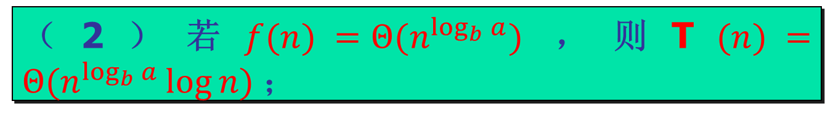
主方法
例2-16 T(n) = T(3n/7) + 1
因为a = 1, b = 7/3, n^{log}bª = n^{log}7/3¹ = n⁰ = 1, f(n) = 1 = Θ(n^{log}bª)，所以，符合主定理情况（2），T(n) = Θ(n^{log}bª logn) = Θ(logn)。
（2）若$f(n) =Θ(n^{\log_{b}{a}})$，则T$(n) =Θ(n^{\log_{b}{a}}\log{n})$；

Slide 42
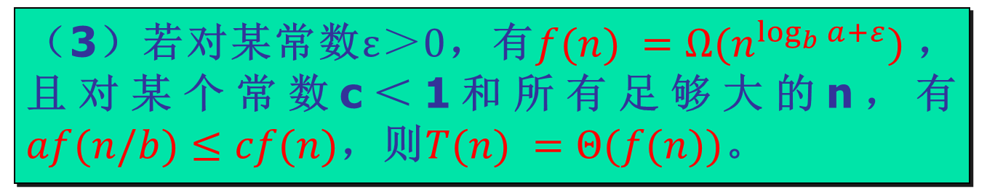
主方法
例2-17 T(n) = 3T(n/4) + n logn
因为a = 3, b = 4, n^{log}bª = n^{log}4³ = O(n^{0.793}), f(n) = nlogn = Ω(n^{log}b^{a + ∈} )，其中，∈≈0.2。由于对足够大的n，3(n/4)log(n/4)≤(3/4)nlogn，这里c = 3/4，符合主定理情况（3）。T(n) = Θ (f(n)) = Θ(nlogn)。
（3）若对某常数$ε＞0$，有$f(n) =Ω(n^{\log_{b}{a}+ε})$，且对某个常数c＜1和所有足够大的n，有$af(n/b)≤cf(n)$，则$T(n) =Θ(f(n))$。

Slide 43
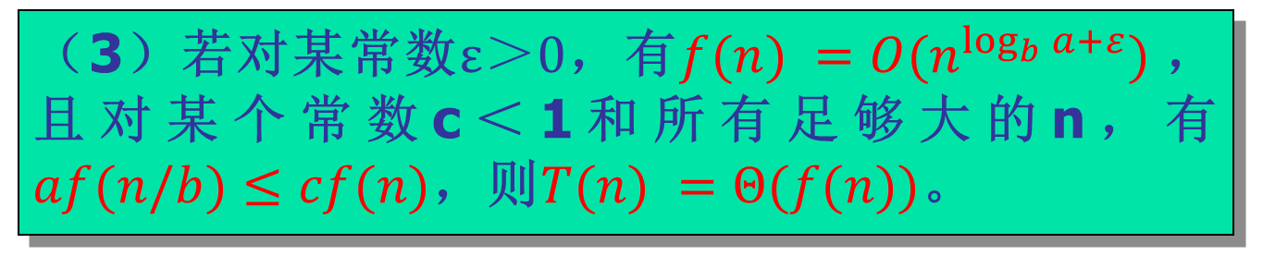
主方法
例2-18 T(n) = 2T(n/2) + nlogn
由于a = 2, b = 2, f(n) = nlogn和n^{log}bª =n。看起来似乎属于主定理情况（3），但事实上不是。因为f(n)只是渐近大于n，但并不是多项式大于n。f(n)与n的比值是log n，对于任何正数∈，log n渐近小于n∈，所以，此例不能运用主定理。
（3）若对某常数$ε＞0$，有$f(n) =O(n^{\log_{b}{a}+ε})$，且对某个常数c＜1和所有足够大的n，有$af(n/b)≤cf(n)$，则$T(n) =Θ(f(n))$。

Slide 44
思考题1：证明主方法的正确性
思考题要求
每次1分，一共15次
满分6分，可随机挑6次做

Slide 45
第二章 递归与分支策略
递归式
代换法
迭代法
递归树法
主方法
分治策略
最大子数组
大整数乘法
Strassen矩阵乘法
多数算法
Notes:
本门课程内容十分丰富,而且有趣.

Slide 46
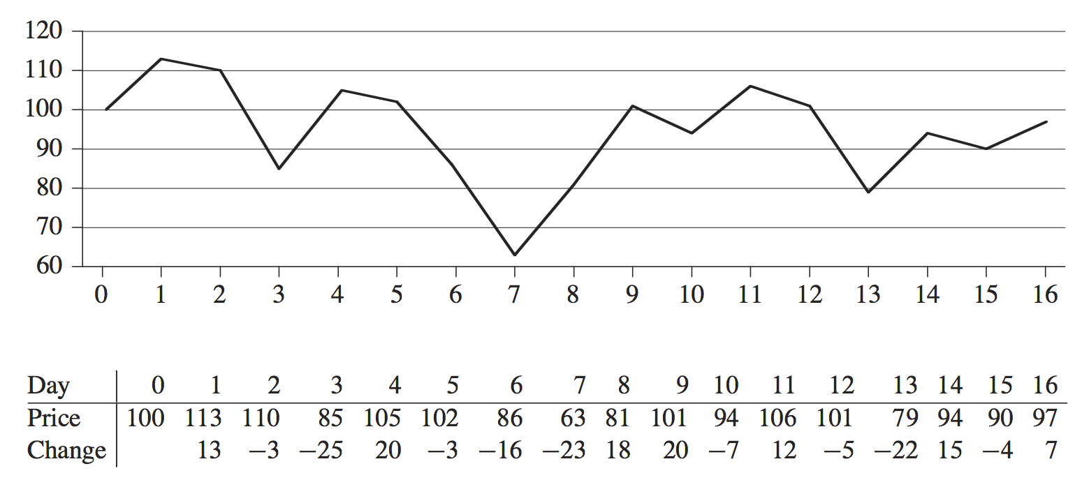
最大子数组问题
最大化股票收益：低价买入，高价卖出
17天内股票价格变化，表格最后一行
为相对于前一天股票的价格变化

Slide 47
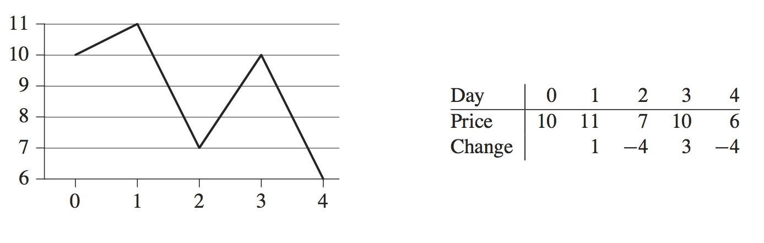
最大子数组问题
最大收益并不一定在最低点买入，也不一定在最高点卖出
暴力解法：计算任意两个买入日期和卖出日期组合的收益，
取最大值

Slide 48
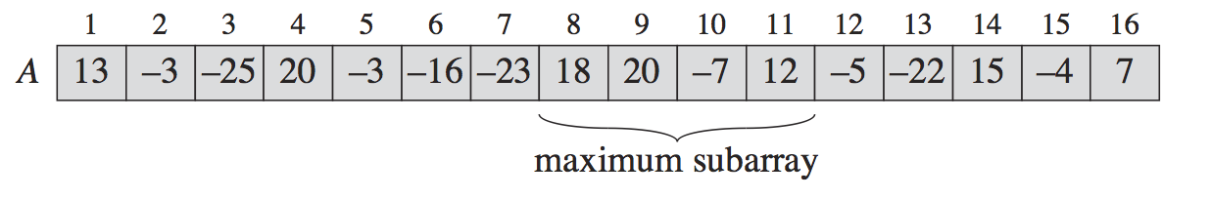
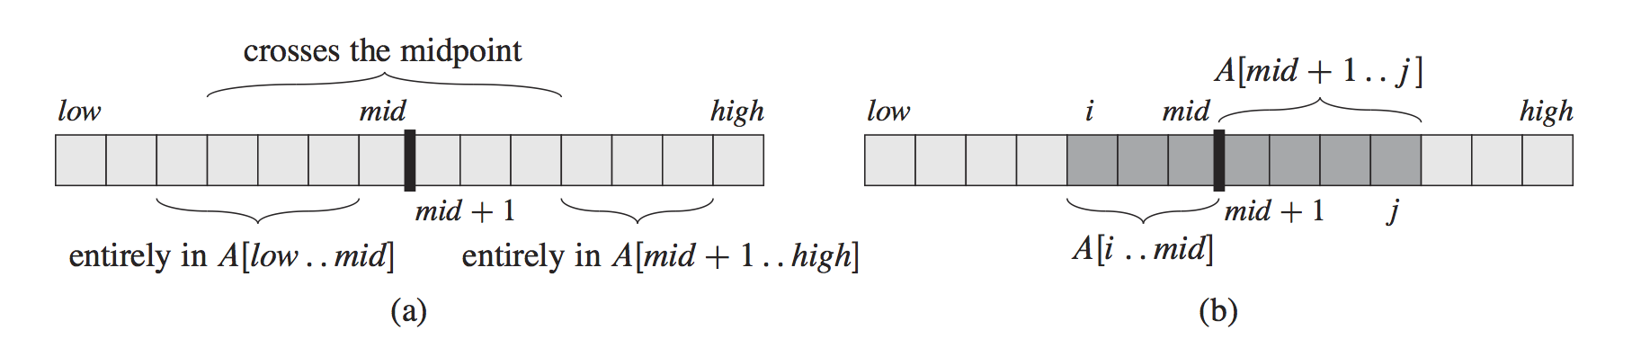
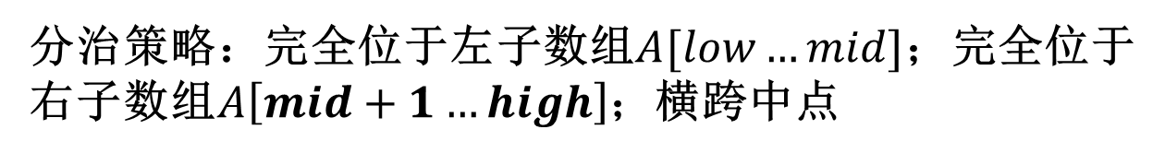
最大子数组问题
将股票最大收益问题转化为股票变化值的最大子数组问题
分治策略：完全位于左子数组$A[low…mid]$；完全位于
右子数组$A\left[mid+1…high\right]$；横跨中点

Slide 49
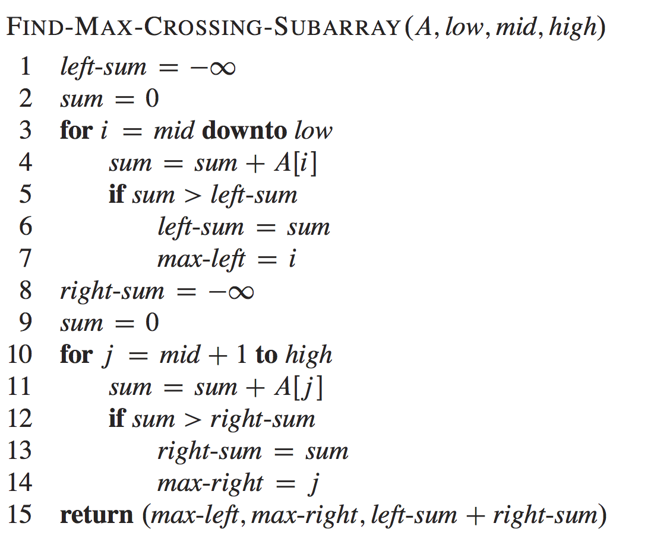
最大子数组问题
横跨中点的最大子数组问题

Slide 50
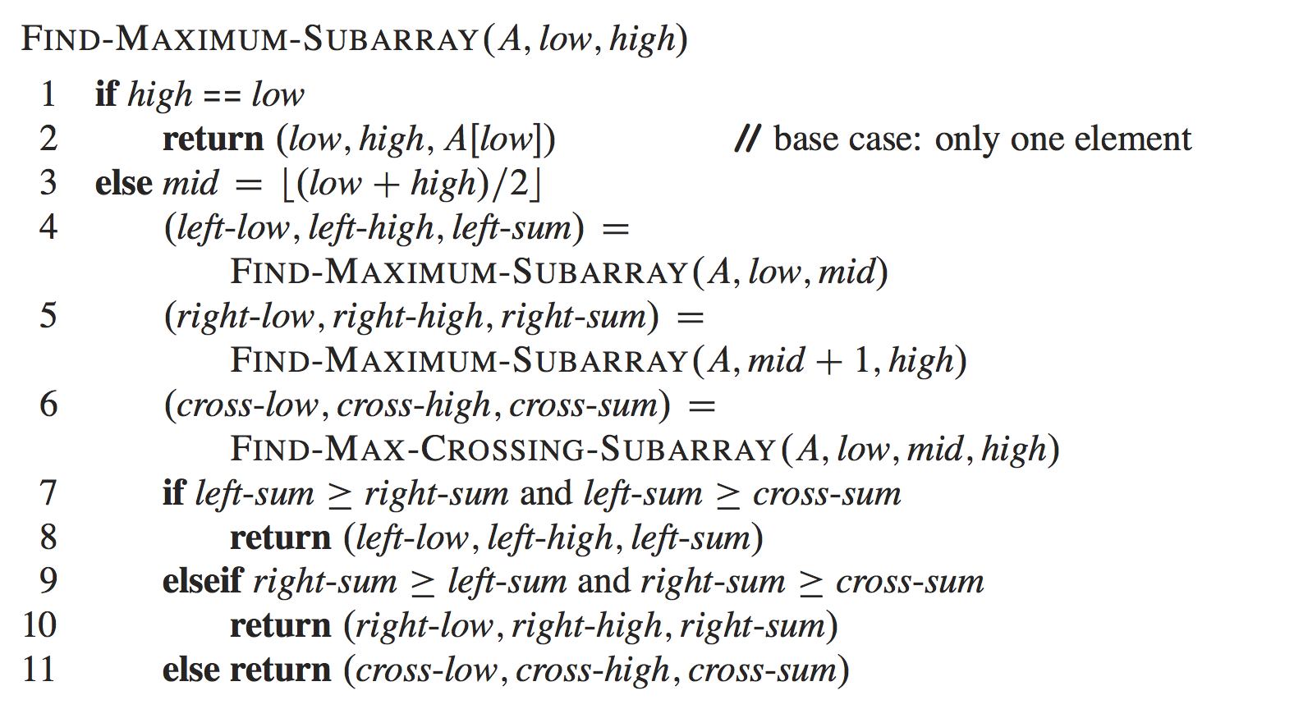
最大子数组问题
分治策略解最大子数组问题

Slide 51
2.4 大整数的乘法
时间复杂度分析 :
T(n)=O(nlogn)
空间复杂度分析： O(n)

Slide 52
第二章 递归与分支策略
递归式
代换法
迭代法
递归树法
主方法
分治策略
最大子数组
大整数乘法
Strassen矩阵乘法*
多数算法
Notes:
本门课程内容十分丰富,而且有趣.

Slide 53
2.4 大整数的乘法
 | n/2位 | n/2位
X= | a | b
 | n/2位 | n/2位
Y= | c | d
两个n位整数相乘
小学的方法：O(n²) ✗效率太低
分治法:
X = ab
Y = cd
X = a•10^{n/2} + b
Y = c•10^{n/2} + d
XY =( a*c)•10^{n} + (a*d+b*c) •10^{n/2} + b*d

Slide 54
2.4 大整数的乘法
复杂度分析 :
T(n)=O(n²) ✗没有改进☹

Slide 55
2.4 大整数的乘法
简单实例：23 * 14=332
23=2•10¹+3•10⁰ 14=1•10¹+4•10⁰
23 * 14= (2•10¹+3•10⁰)*(1•10¹+4•10⁰)
=(2*1)•10²+(3*1+2*4)•10¹ +(3*4)•10⁰
3*1+2*4=(2+3)*(1+4)- (2*1)- (3*4)
4次乘法减为3次乘法

Slide 56
2.4 大整数的乘法
分治法的改进:
XY = ac•10^{n} + (ad+bc) •10^{n/2} + bd
为了降低时间复杂度，必须减少乘法的次数。
XY = ac•10^{n} + ((a-c)(b-d)+ac+bd) •10^{n/2} + bd
XY = ac•10^{n} + ((a+c)(b+d)-ac-bd) •10^{n/2} + bd
细节问题：两个XY的复杂度都是O(n^{log3})，但考虑到a+c,b+d可能得到m+1位的结果，使问题的规模变大，故不选择第2种方案。

Slide 57
2.4 大整数的乘法
T(n)=O(n^{log3}) =O(n^{1.585})✓较大的改进☺

Slide 58
2.4 大整数的乘法 小结
小学的方法：O(n²) ✗效率太低
分治法: O(n^{1.585}) ✓较大的改进
更快的方法：
如果将大整数分成更多段，用更复杂的方式把它们组合起来，将有可能得到更优的算法。
最终，这个思想导致了快速傅利叶变换(Fast Fourier Transform)的产生。该方法也可以看作是一个复杂的分治算法，对于大整数乘法，它能在O(nlogn)时间内解决。
是否能找到线性时间的算法？目前为止还没有结果。

Slide 59
第二章 递归与分支策略
递归式
代换法
迭代法
递归树法
主方法
分治策略
最大子数组
大整数乘法
Strassen矩阵乘法*
多数算法
Notes:
本门课程内容十分丰富,而且有趣.

Slide 60
2.5斯特拉森矩阵乘法
矩阵乘法是线性代数中最常见的运算之一，它在数值计算中有广泛的应用。若A和B是2个n×n的矩阵，则它们的乘积C=AB同样是一个n×n的矩阵。A和B的乘积矩阵C中的元素C[i,j]定义为:
若依此定义来计算A和B的乘积矩阵C，则每计算C的一个元素C[i,j]，需要做n个乘法和n-1次加法。因此，求出矩阵C的n²个元素所需的计算时间为0(n³)。

Slide 61
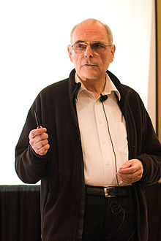
Volker Strassen
1936 -
German mathematician, a professor emeritus in the department of mathematics and statistics at the University of Konstanz.

Slide 62
Strassen矩阵相乘算法
1969年，V.Strassen采用了分治技术，将计算2个n阶矩阵乘积所需的计算时间改进到O(n^{log7})=O(n^{2.81})。
首先，我们还是需要假设n是2的幂。将矩阵A，B和C中每一矩阵都分块成为4个大小相等的子矩阵，每个子矩阵都是n/2×n/2的方阵。由此可将方程C=AB重写为:

Slide 63
Strassen矩阵相乘算法
由此可得:
C₁₁=A₁₁B₁₁+A₁₂B₂₁
C₁₂=A₁₁B₁₂+A₁₂B₂₂
C₂₁=A₂₁B₁₁+A₂₂B₂₁
C₂₂=A₂₁B₁₂+A₂₂B₂₂
如果n=2，则2个2阶方阵的乘积可以直接用上式计算出来，共需8次乘法和4次加法。当子矩阵的阶大于2时，为求2个子矩阵的积，可以继续将子矩阵分块，直到子矩阵的阶降为2。这样，就产生了一个分治降阶的递归算法

Slide 64
Strassen矩阵相乘算法
分治法的计算时间耗费T(n)应该满足：
这个递归方程的解仍然是T(n)=O(n³)。因此，该方法并不比用原始定义直接计算更有效。究其原因，乃是由于没有减少矩阵的乘法次数。而矩阵乘法耗费的时间要比矩阵加减法耗费的时间多得多。要想改进矩阵乘法的计算时间复杂性，必须减少子矩阵乘法运算的次数。

Slide 65
Strassen矩阵相乘算法
Strassen提出了一种新的算法来计算2个2阶方阵的乘积。他的算法只用了7次乘法运算，但增加了加、减法的运算次数
M₁=A₁₁(B₁₂-B₂₂) M₂=(A₁₁+A₁₂)B₂₂
M₃ =(A₂₁+A₂₂)B₁₁ M₄=A₂₂(B₂₁-B₁₁)
M₅ =(A₁₁+A₂₂)(B₁₁+B₂₂) M₆=(A₁₂-A₂₂)(B₂₁+B₂₂)
M7=(A₂₁-A₁₁)(B₁₁+B₁₂)
用八个加减法计算Cij
C₁₁= M₄ +M₅ - M₂+ M₆ C₁₂=M₁+M₂
C₂₁＝ M₃ + M₄ C₂₂= M₁ + M₅ – M₃ + M₇
共用7次乘法和18次加减法

Slide 66
Strassen矩阵相乘算法
设n=2^{k}，M(n)为Strassen算法在计算两个n阶方阵时执行的乘法运算次数：
当n>1时，M(n)=7M(n/2), M(1)=1
当n =2^{k}时,
M(2^{k})=7M(2^{k-1}) 替换M(2^{k-1})=7M(2^{k-2})
=7[7M(2^{k-2}) ]=7² M(2^{k-2})
=……
=7^{k}M(2^{k-k}) =7^{k}
k=log₂n, a ^{logbc} = c ^{logba}
M(n)=7 ^{log2n}= n ^{log27} ≈n^{2.807}
按照解递归方程的套用公式法，其解为T(n)=O(n^{log7})≈O(n^{2.81})。

Slide 67
Strassen矩阵相乘算法
有人曾列举了计算2个2阶矩阵乘法的36种不同方法。但所有的方法都要做7次乘法。除非能找到一种计算2阶方阵乘积的算法，使乘法的计算次数少于7次，按上述思路才有可能进一步改进矩阵乘积的计算时间的上界。但是Hopcroft 和 Kerr(197l) 已经证明，计算2个2×2矩阵的乘积，7次乘法是必要的。
因此，要想进一步改进矩阵乘法的时间复杂性，就不能再寄希望于计算2×2矩阵的乘法次数的减少。或许应当研究3×3或5×5矩阵的更好算法。在Strassen之后又有许多算法改进了矩阵乘法的计算时间复杂性。目前最好的计算时间上界是O(n^{2.367})。而目前所知道的矩阵乘法在理论上的最好下界是它的平凡下界Ω(n²)。

Slide 68
2.5斯特拉森矩阵乘法 小结
传统方法：O(n³)
分治法: O(n^{2.81})
目前最好的计算时间上界是 O(n^{2.376})
是否能找到O(n²)的算法？目前为止还没有结果。

Slide 69
第二章 递归与分支策略
递归式
代换法
迭代法
递归树法
主方法
分治策略
最大子数组
大整数乘法
Strassen矩阵乘法*
多数算法
Notes:
本门课程内容十分丰富,而且有趣.

Slide 70
Majority Problem(多数问题)
问题定义
给定一个大小为n的数组，找出其中出现次数超过n/2的元素
例：输入为(2, 3, 2, 1, 3, 2, 2)，则2是majority
假设n为奇数

Slide 71
Majority Problem(多数问题)
方法一：$O(n^{2})$时间复杂度，$O(1)$空间复杂度
Majority(A[1, n])
for(i = 1 to n)
M = 1
for(j = 1 to n)
if (i != j and A[i]==A[j]) M++
end
if (M>n/2) return “A[i] is the majortiy”
end
return “No majority”

Slide 72
Majority Problem(多数问题)
时间复杂度：T(n) = 2T(n/2)+O(n) = O(nlogn)
分治策略
Majority(A[1, n])
if n=1, then
return A[1]
else
m1=Majority(A[1, n/2])
m2=Majority(A[n/2+1, n])
test if m1 or m2 is the majority for A[1, n]
return majority or no majority.
A=(2, 1, 3, 2, 1, 5, 4, 2, 5, 2)
f[1] = 2
f[2] = 4
f[3] = 1
f[4] = 1
f[5] = 2
for(i=1 to n) ++frequency[ A[i] ]
M = Max(frequency[ A[i] ] )
if (M > n/2)
check( M = = frequency[ A[j] ] )
return “A[j] is the majority”
However, there is a linear time
algorithm for the problem.
Moral (寓意) of the story?

Slide 73
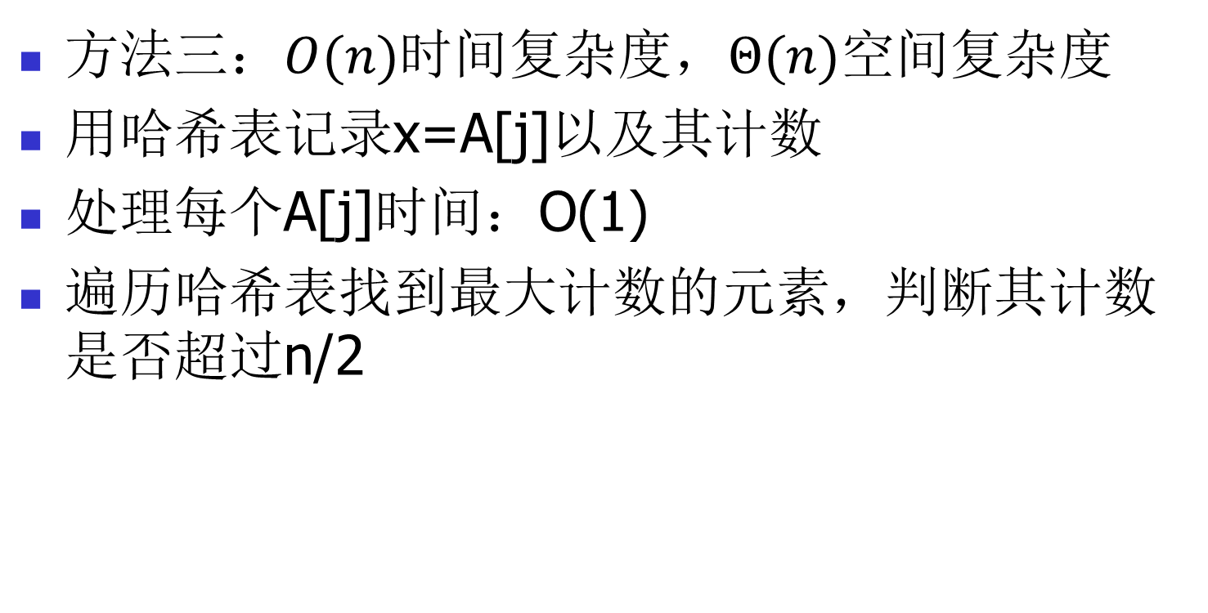
Majority Problem(多数问题)
方法三：$O(n)$时间复杂度$，Θ(n)$空间复杂度
用哈希表记录x=A[j]以及其计数
处理每个A[j]时间：O(1)
遍历哈希表找到最大计数的元素，判断其计数是否超过n/2

Slide 74
多数问题算法 小结
传统方法：O(n²) 时间，O(1)空间
分治法: O(nlogn)时间，O(n)空间
哈希表法：O(n)时间，O(n)空间
是否能找到O(n)时间，O(1)空间的算法？

Slide 75
2016/9/20 作业
上机习题：用分治策略找出所给数据集中的最大子数组。
作业：给出递归式主方法的推导过程。

